Slide 1
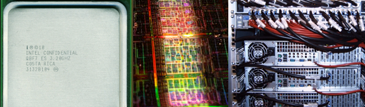
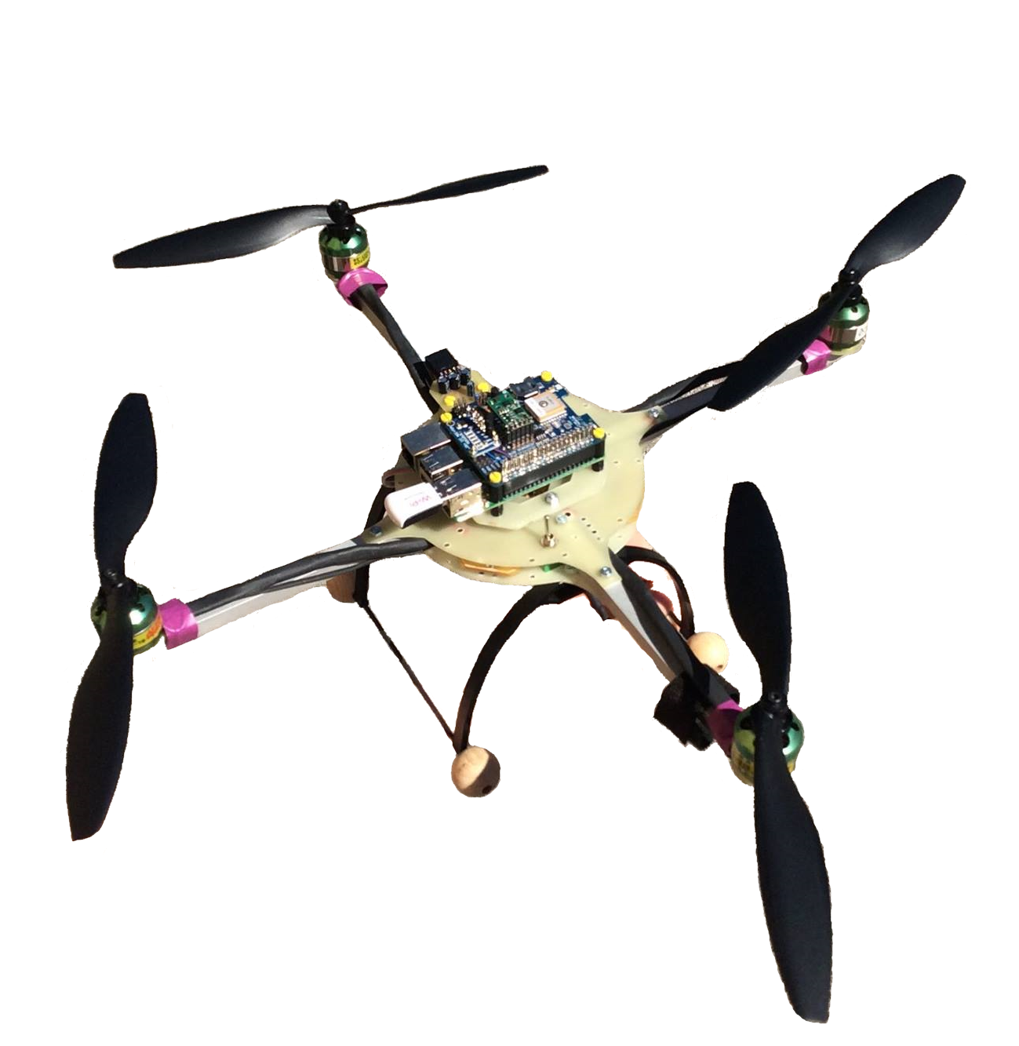
PiSense mit Quadrocopter
Betreuer: Vikas Agrawal

Slide 2
Inhalt
Architektur des Projektes
Embedded Systems
GUI
Datenbanken
Applikation
WebProjectManagment
Fragen
Live Präsentation

Slide 3

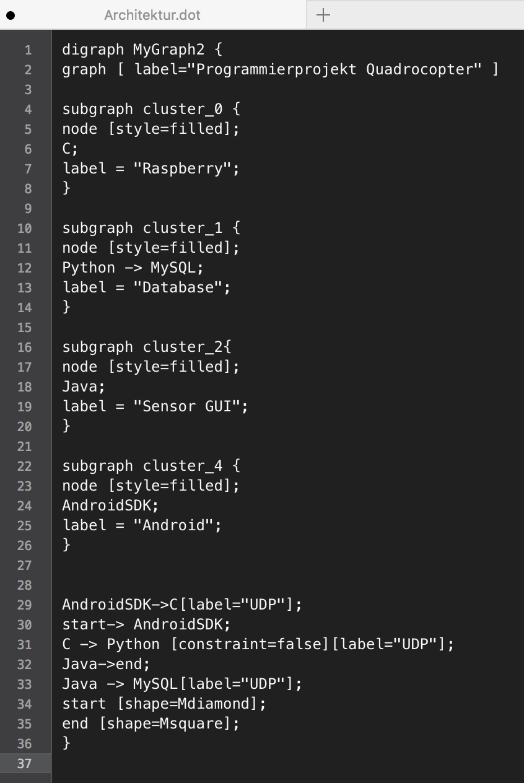
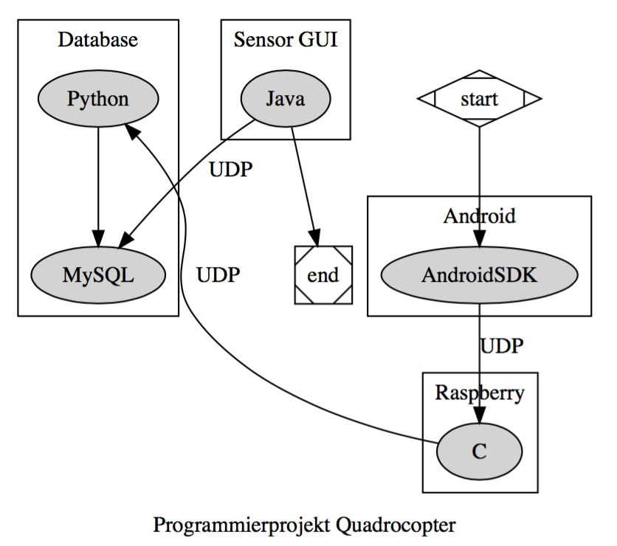
Architektur des Projektes
DOT(Graphviz)

Slide 4
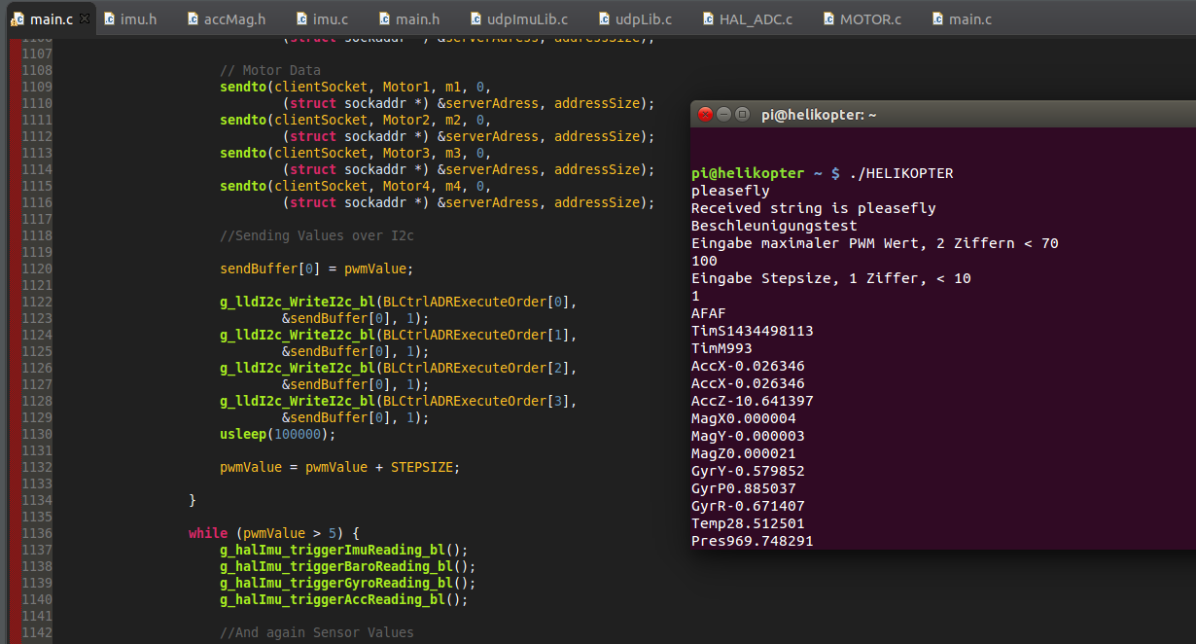
Embedded Systems
Funktionsweise

Slide 5
Embedded Systems
Bestandteile
Raspberry Pi als Prozessoreinheit
4Motoren -> Ansteuerung über I2C
Boardprogrammiersprache C
Geschwindigkeitsregelung erfolgt über pwm
Sensoren

Slide 6
Embedded Systems
Sensoren(UDP)
ACC_X,Y,Z
MAG_X,Y,Z
G_ROLL,PITCH,YAW
TEMP
PRESS
M1, M2, M3
Timestamp

Slide 7
Embedded Systems
Probleme
Sensordatenanzeige/ doppelte Sendung/ Falsche Größe
Lösungen
Codecleaning, richtige Größenübergabe via SPRINTF

Slide 8
Embedded Systems
Kommunikation mit der APP
Festlegung eines Protokolls (inkl. Funktionalitäten)
Funktionalitäten(On, Off, Motortest, Demo, Einzelansteuerung)
App versendet Char mit Länge 29
Motor2
Motor4
Theoretisch: Werte von 0 – 255 möglich
Praktisch: Werte von 0 – .. möglich
Motor1
Motor3
Wert für MotorX

Slide 9

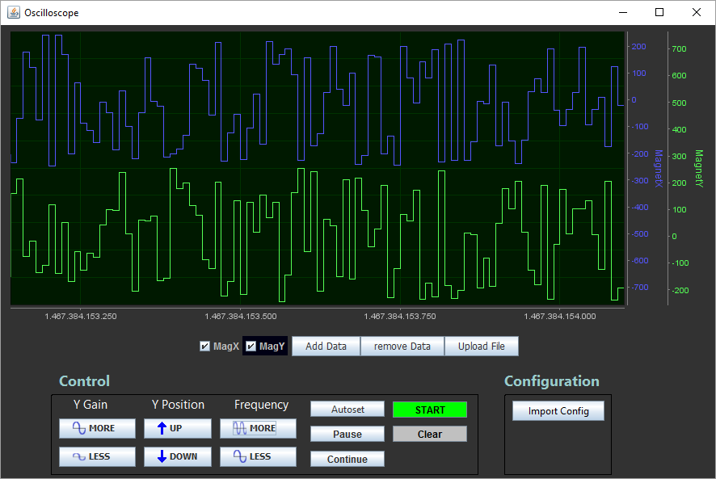
GUI
Funktionen:
A
B
C

Slide 10

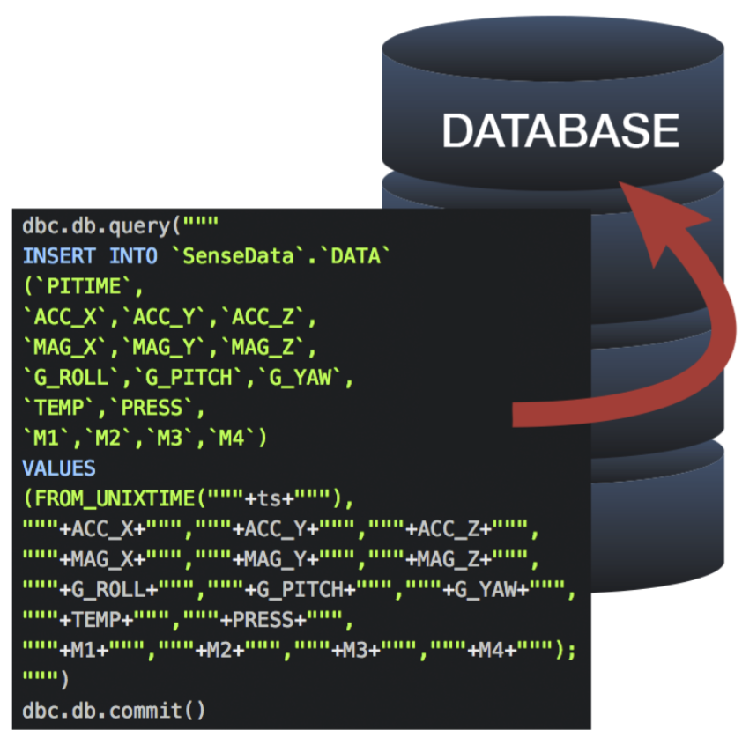

Datenbanken

Slide 11
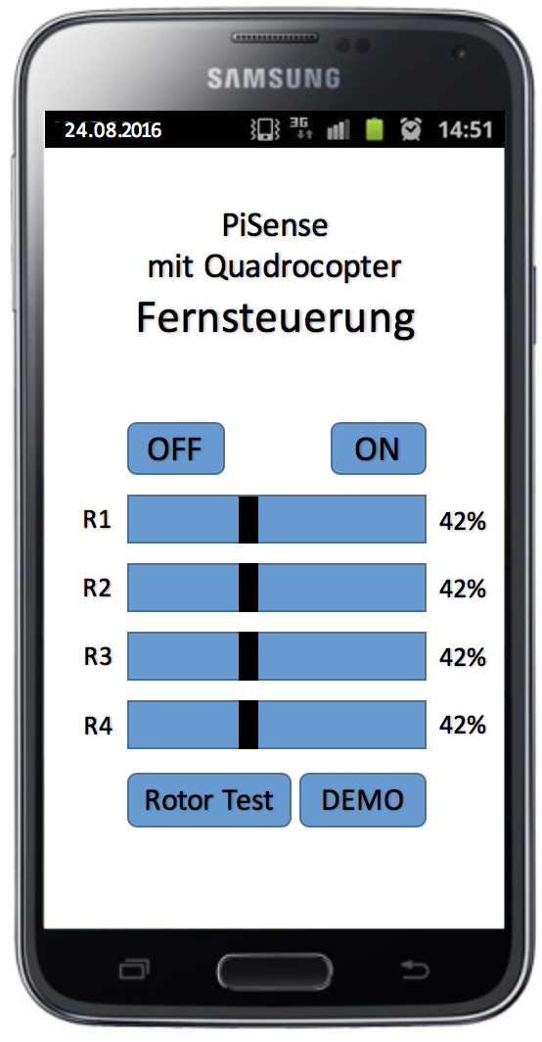

Applikation
Funktionen:
Motor starten/stoppen
Rotortest
Einzelansteuerung der Rotoren
Demo

Slide 12
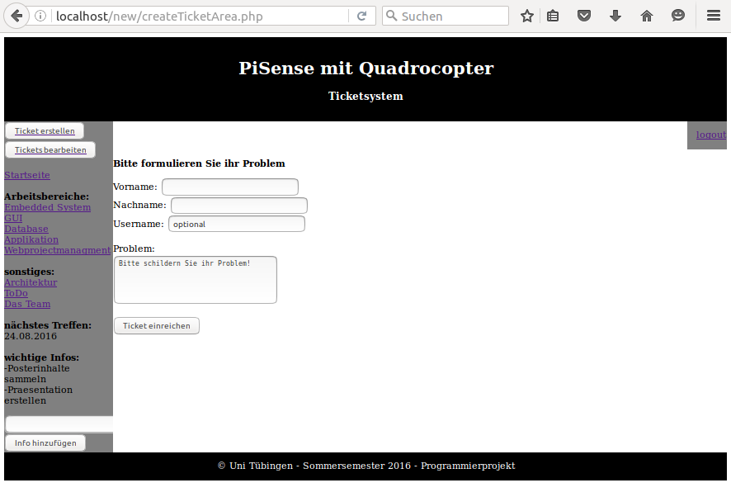


WebProjectManagment
Funktionen:
Ticketsystem
Login & Admin Bereich
Content Management System

Slide 13
Fragen?

Slide 14
Live Präsentation

Slide 15
Vielen Dank für Ihre Aufmerksamkeit
PiSense mit Quadrocopter
Betreuer:
Vikas Agrawal
Teilnehmer:
Philipp Gackstatter, Marcel Früh, Dominik Heinrich, Jascha Petter, Christoph Weik

